Slide 1


О государственной итоговой аттестации - 2026

Slide 2



г
11 классы
ЕДИНЫЙ ГОСУДАРСТВЕННЫЙ ЭКЗАМЕН (ЕГЭ)
Заявления на участие в государственной итоговой аттестации (ЕГЭ)
принимались до 2 февраля 2026 г. (включительно)
СРОКИ ПРОВЕДЕНИЯ ЕГЭ:
Досрочный период ЕГЭ, включая резервные сроки | с 20 марта по 20 апреля 2026 г.
Основной период, включая резервные сроки | с 1 по 25 июня 2026 г.
Дни пересдач | с 8 по 9 июля 2026 г.
Дополнительный период, включая резервные срок | с 4 по 25 сентября 2026 г.
2883 ВТГ 248 ВПЛ
МИНИМАЛЬНЫЕ БАЛЛЫ ЕГЭ В 2026 Г.
1 июня - ЕГЭ по истории, литературе и химии
4 июня - ЕГЭ по русскому языку
8 июня - ЕГЭ по математике базового и профильного уровня
11 июня - ЕГЭ по обществознанию и физике
15 июня - ЕГЭ по биологии, географии и письменной части по иностранным языкам
18 и 19 июня - ЕГЭ по информатике и устной части по иностранным языкам
с 22 по 25 июня в расписании предусмотрены резервные дни для сдачи экзаменов по всем предметам
Русский язык – 24 балла
Математика Пр – 27
Физика – 36
Химия – 36
Биология – 36
География – 37
Обществознание – 42
История – 32
Литература – 32
Информатика – 40
Иностранные языки - 22

Slide 3

Кардинальных изменений в КИМ ЕГЭ в 2026 году не наблюдается.
Русский язык: Расширен список допущенных словарей, обновлен лексический материал, смягчены подходы к сочинению (Задание 27).
Информатика: Переход на отечественное ПО, файлы будут в форматах *.ods, *.odt, *.txt.
Литература: Уточнено задание 5 (сочинение), введен отдельный критерий «Фактологическая точность».
установлены минимальные баллы по ЕГЭ для поступления в ВУЗ на 2026-2027 уч.г. в соответствии с приказом Министерства науки и высшего образования РФ от 14.11.2025 г. №881:
русский язык, математика профильного уровня, литература,
география, иностранные языки, история, биологии, химия — 40 баллов
обществознание – 45 баллов
информатика – 46 баллов
физика – 41 балл

Slide 4


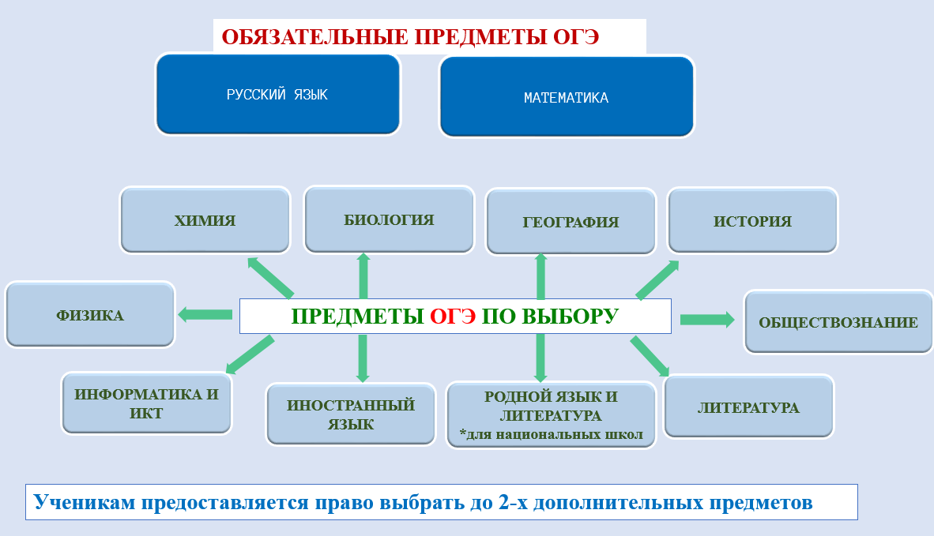
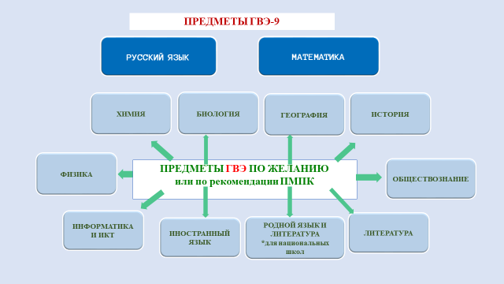
9 классы
ГОСУДАРСТВЕННАЯ ИТОГОВАЯ АТТЕСТАЦИЯ (ОГЭ/ГВЭ)
СРОКИ ПРОВЕДЕНИЯ
Досрочный период ОГЭ | с 21 апреля по 18 мая 2026 г.
Основной период | с 2 июня по 6 июля 2026 г.
Дополнительный период | С 3 по 25 сентября 2026 г.
до 2 марта 2026 г. (включительно)
необходимо подать заявление на участие
в государственной итоговой аттестации (ОГЭ/ГВЭ)
ФОРМЫ ПРОВЕДЕНИЯ
обучающиеся с ограниченными возможностями здоровья:
-имеющие рекомендации ПМПК (1-7 вид)
-дети-инвалиды, инвалиды (справка МСЭ)
обучающиеся очной, очно-заочной форм обучения, семейного образования

Slide 5

РАСПИСАНИЕ ОГЭ И ГВЭ ОСНОВНОГО ПЕРИОДА В 2026 г.
Выбор после сдачи ОГЭ
ОСНОВНОЙ ПЕРИОД
2 июня (вторник) | Математика | Математика
5 июня (пятница) | По всем учебным предметам (кроме русского языка и математики) | По всем учебным предметам (кроме русского языка и математики)
6 июня (суббота) | Иностранные языки, информатика
9 июня (вторник) | Русский язык | Русский язык
16 июня (вторник) | По всем учебным предметам (кроме русского языка и математики) | По всем учебным предметам (кроме русского языка и математики)
19 июня (пятница) | По всем учебным предметам (кроме русского языка и математики)
Резервные дни основного периода
29 июня (понедельник) | Математика | Математика
2 июля (четверг) | Русский язык | Русский язык
3 июля (пятница) | По всем учебным предметам (кроме русского языка и математики) | По всем учебным предметам (кроме русского языка и математики)
6 июля (понедельник) | По всем учебным предметам (кроме русского языка и математики) | По всем учебным предметам (кроме русского языка и математики)
поступление в колледж или техникум Зачисление в колледжи/техникумы обычно проходит по конкурсу аттестатов (средний балл). Однако для дальнейшего успешного обучения важны результаты профильных ОГЭ: технические специальности: физика, информатика; Медицина: биология, химия. Творческие или гуманитарные направления: литература, история, обществознание. | - поступление в профильный 10-й класс Предметы ОГЭ = Предметы ЕГЭ Школы формируют профили на основе результатов ОГЭ. Профили: Технологический: математика, физика, информатика. Естественно-научный: биология, химия Гуманитарный: литература, история, иностранный язык. Социально-экономический: обществознание, география, математика

Slide 6
Критерии оценивания ОГЭ по предметам и рекомендуемые баллы для поступления в профильный 10-й класс
Предмет | Балл | Оценка
Русский язык (Рекомендуемый минимальный первичный балл для отбора в профильный класс – 28 баллов) | 0-14 | 2
 | 15-25 | 3
 | 26-32 | 4
 | 33-37 | 5
Математика (Рекомендуемый минимальный первичный балл для отбора в профильный класс – 18-19 баллов) | 0-7 | 2
 | 8-14 | 3
 | 15-21 | 4
 | 22-31 | 5
Химия (Рекомендуемый минимальный первичный балл для отбора в профильный класс – 27 баллов) | 0-9 | 2
 | 10-20 | 3
 | 21-30 | 4
 | 31-38 | 5
Биология (Рекомендуемый минимальный первичный балл для отбора в профильный класс – 33 балла) | 0-12 | 2
 | 13-25 | 3
 | 26-37 | 4
 | 38-48 | 5
Предмет | Балл | Оценка
География (Рекомендуемый минимальный первичный балл для отбора в профильный класс – 23 балла) | 0-11 | 2
 | 12-18 | 3
 | 19-25 | 4
 | 26-31 | 5
Литература (Рекомендуемый минимальный первичный балл для отбора в профильный класс – 27 баллов) | 0-15 | 2
 | 16-23 | 3
 | 24-31 | 4
 | 32-37 | 5
Информатика (Рекомендуемый минимальный первичный балл для отбора в профильный класс – 15 баллов) | 0-4 | 2
 | 5-10 | 3
 | 11-16 | 4
 | 17-21 | 5
Английский язык (Рекомендуемый минимальный первичный балл для отбора в профильный класс – 55 баллов) | 0-28 | 2
 | 29-45 | 3
 | 46-57 | 4
 | 58-68 | 5
Предмет | Балл | Оценка
Физика (Рекомендуемый минимальный первичный балл для отбора в профильный класс – 26 баллов) | 0-9 | 2
 | 10-19 | 3
 | 20-29 | 4
 | 30-39 | 5
Обществознание Физика (Рекомендуемый минимальный первичный балл для отбора в профильный класс – 29 баллов) | 0-13 | 2
 | 14-23 | 3
 | 24-31 | 4
 | 32-37 | 5
История (Рекомендуемый минимальный первичный балл для отбора в профильный класс – 26 баллов) | 0-10 | 2
 | 11-20 | 3
 | 21-29 | 4
 | 30-37 | 5

